Slide 1

當前房市景氣與都更遠景
-兼論房地產稅制改革對市場景氣之影響(一)
主 辦 單 位：花蓮不動產開發公會
報 告 人：莊 孟 翰
日 期：2017 年 11 月 9 日
1

Slide 2

台灣房價三高-匪夷所思？
-諾貝爾經濟學獎得主羅勃席勒（Robert James Shiller）
1.高房價
2017Q1房價所得比：全台：9.24％.
台北市：15.52％.新北市：12.49％.
2.高自有住宅比率
2015年：84.23％
3.高空屋率
2010年：全台19.3％.1,560,355戶？
台北市：13.4%，122,907戶
新北市：22.%，328,713戶
. 桃園市：21%，153,722戶
2

Slide 3
OPEC油價與台北市房價
排序 | 年度 | 每桶原油價格 (美元/桶) | 漲幅%
第一波 房價大漲-石油危機 | 1973-1974年 | 1973年每桶5.119美元 1974年每桶11.251美元 | 119.79％
第二波 房價大漲-石油危機 | 1978-1980年 | 1978年每桶12.7美元 1980年每桶32美元 | 151.97％
第三波 房價大漲 | 1987-1989年 | 1987年每桶18美元 1989年每桶17.31美元 | -3.83％
第四波 房價大漲 | 2003-2013年 | 2003年每桶28.10美元 2010年每桶77.45美元 2011年每桶107.46美元 2013年每桶105.87美元 2014年每桶96.29美元 2015.12.31每桶49.49美元 2016.12.31每桶40.76美元 | 276.76％

Slide 4
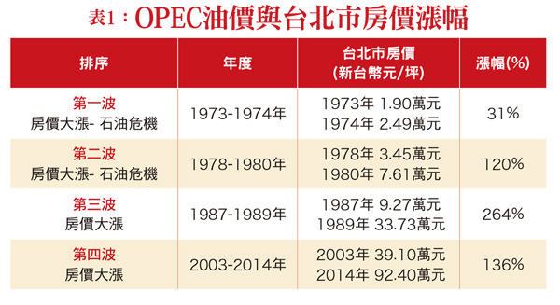
OPEC與台北市房價漲幅
4
4

Slide 5
2017全球前20名最貴房價城市
Source：整理自Global Property Guide Date:20170514
5

Slide 6
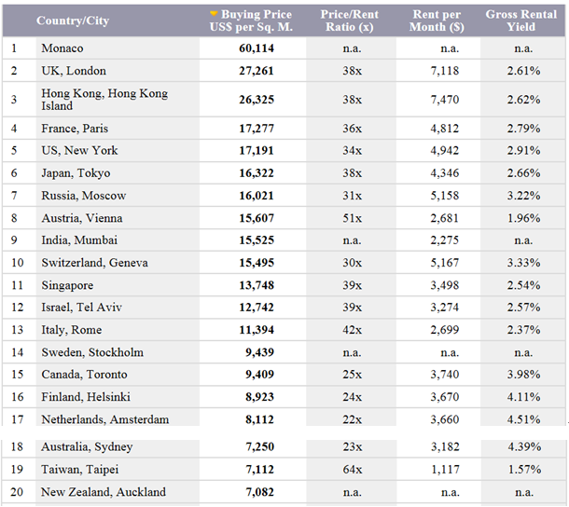
2017全球前20名最貴房價城市
Source：整理自Global Property Guide Date:20171103
6

Slide 7
Rank countries by investment rating source：Global Property Guide update:03/11/2017
 | Country, City | Long Term | Gross Rental Yield
 |  | Investment Rating | (% per annum)
1. | Malaysia, Kuala Lumpur | ★★★★☆ | 4.53% | Poor
2. | Thailand, Bangkok | ★★★★☆ | 5.13% | Moderate
3. | Indonesia, Jakarta | ★★★☆☆ | 8.61% | Excellent
4. | Philippines, Metro Manila | ★★★☆☆ | 6.13% | Moderate to Good
5. | Cambodia, Phnom Phen | ★★☆☆☆ | 5.33% | Moderate
6. | Hong Kong, Hong Kong Island | ★★☆☆☆ | 2.62% | Very Poor
7. | Japan, Tokyo | ★★☆☆☆ | 2.66% | Very Poor
8. | Singapore | ★★☆☆☆ | 2.54% | Very Poor
9. | Taiwan, Taipei | ★☆☆☆☆ | 1.57% | Very Poor

Slide 8
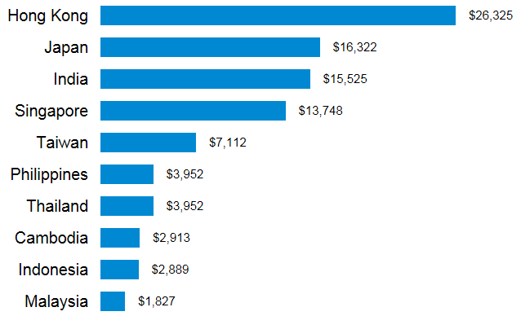
Asia: Square meter prices, premier city centre, US$. Source：整理自Global Property Guide Date:20171103
8
8

Slide 9
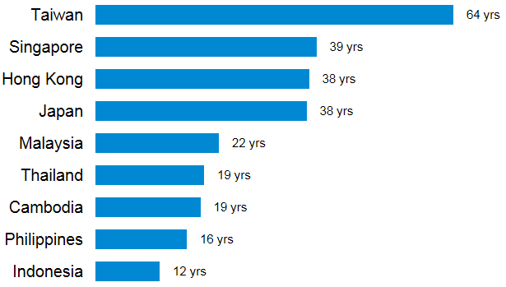
Asia: Price/rent ratio
Source：整理自Global Property Guide Date:20171103
9
9

Slide 10
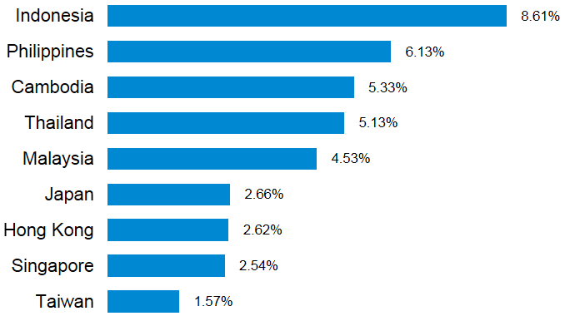
Asia: Gross rental yields (%).
Source：整理自Global Property Guide Date:20171103
10
10

Slide 11
民國76-104年住宅自有率變動趨勢圖
11
11

Slide 12
台灣歷年建造執照、使用執照申請量變動趨勢圖
單位：戶
互
80-83年建照
高達83萬戶
景氣重挫
12
12

Slide 13
2015年-2017年9月所有權第一次登記與買賣移轉棟數對照圖
單位：戶
2016.1.1
公告地價.
公告現值
房地合一稅
2017.5.12
遺產贈與稅
13
13

Slide 14
2010年全台空屋調查統計數量對照圖
14
14

Slide 15
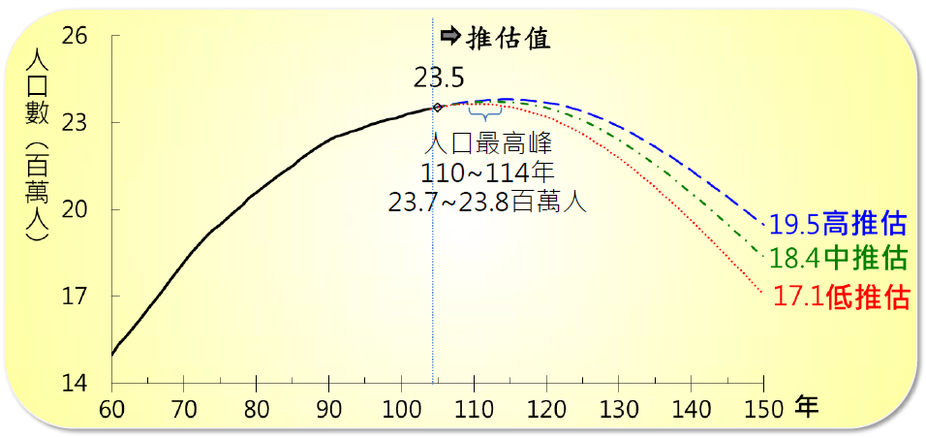
105年-150年人口推計
資料來源：國家發展委員會
15
15

Slide 16
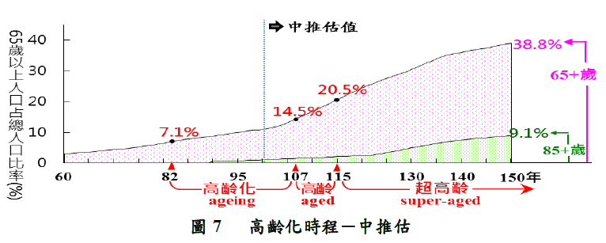
105年-150年人口推計
資料來源：國家發展委員會
16
16

Slide 17
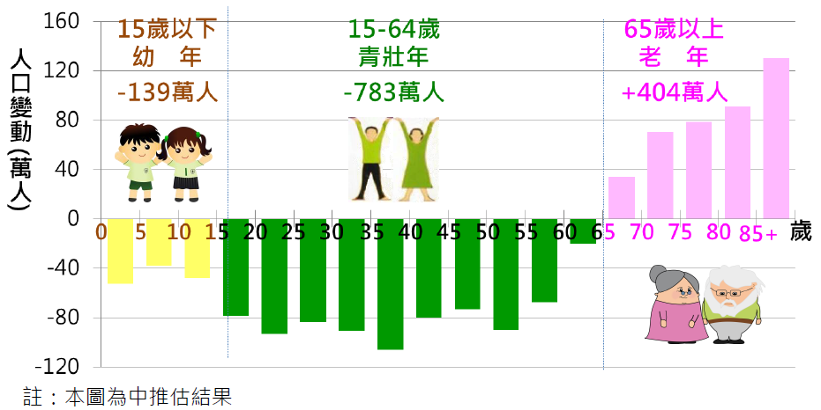
105年-150年人口推計
資料來源：國家發展委員會
17
17

Slide 18
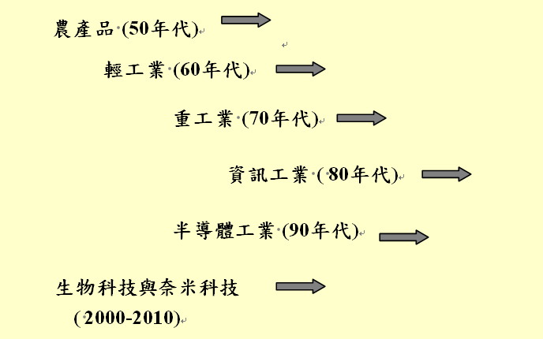
臺灣工業化的經驗－雁行理論之啟示
-郭台銘投資美國的感想

Slide 19

臺灣工業化的經驗－雁行理論之啟示

Slide 20
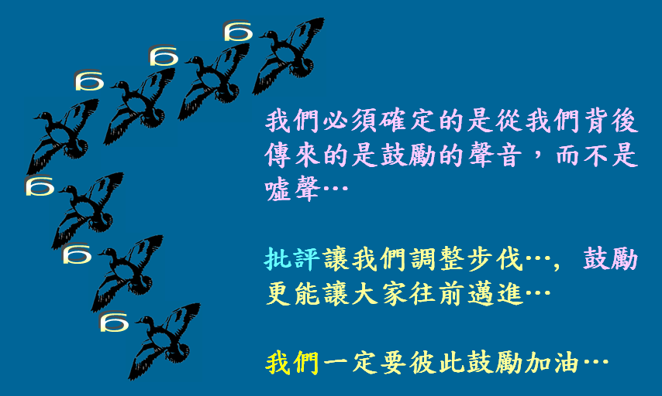
臺灣工業化的經驗－雁行理論之啟示

Slide 21
從「三十年頂峰論」看經濟與房地產
1.日本：一九六○到一九九○年代，三十年間每年約10％經濟成長，創下「日本戰後經濟奇蹟」與「日本第一」→股市、房市金錢遊戲→失落二十年。
2.台灣：1966年高雄成立加工出口區→出口大國，1966至1996年三十年間，平均經濟成長率超過9％→金錢遊戲、產業外移→經濟↓。
3.台灣：1979年制定「十年經濟建設計畫」→發展科技產業→1980年設立新竹科學園區，產業發展漸偏向電子資訊業，傳統製造業大量出走。
4.中國：一九七八年鄧小平推動改革開放，創立經濟特區→大量吸納台灣釋出的傳產製造業資金、人才與技術→外資大量湧進→世界工廠。三十年間，每年約10％的成長率→世界第二大經濟體。

Slide 22
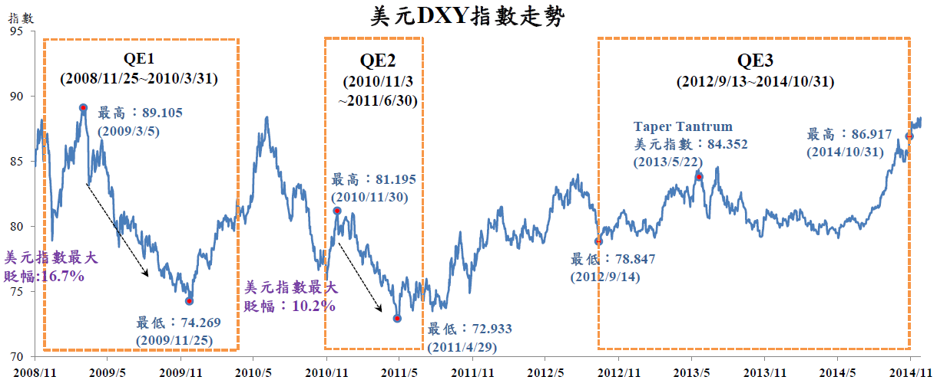
美國量化寬鬆(Quantitative easing)
資料來源：中央銀行

Slide 23
1998-2015年最高5％與最低5％所得倍數變化趨勢圖
所得最低5%家庭平均年所得只有4.7萬元，最高5%家庭平均年所得471.5萬元

Slide 24
1998-2017Q1實質經常性薪資所得變化趨勢圖

Slide 25
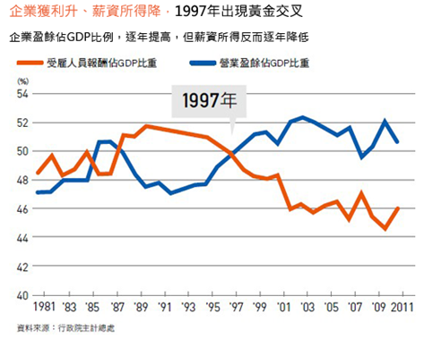
1997年企業獲利與薪資所得出現黃金交叉
-資料來源： 天下雜誌

Slide 26
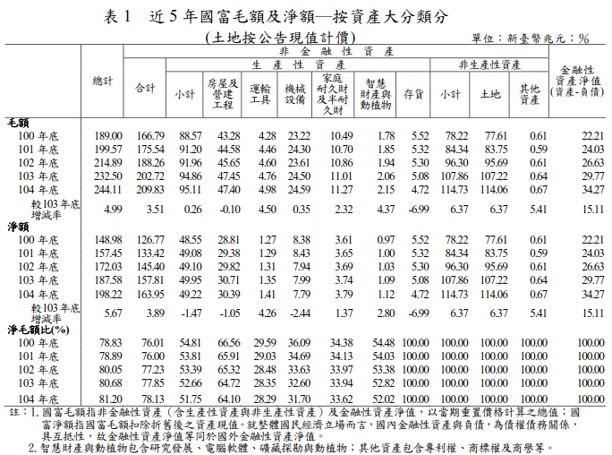
國富毛額各項資產年增減毛額狀況
資料來源:行政院主計處 20170427

Slide 27
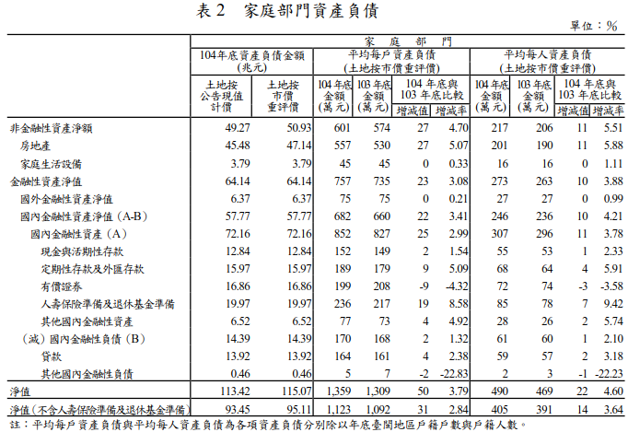
近五年國富統計結果
資料來源:行政院主計處 20170427

Slide 28
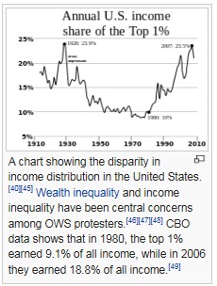
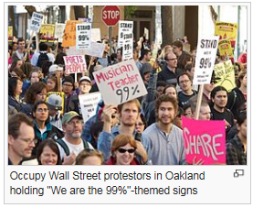
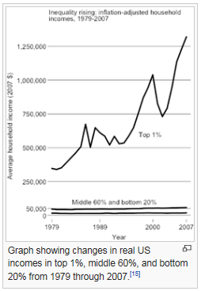

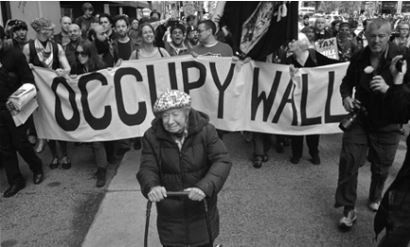

Occupy Wall Street ： We are the 99%
Occupy Wall Street, two years on: we're still the 99%（2013年）

Slide 29

Maslow需要層級理論
豪宅
自我實現需要
(自我發展與自我實現)
高層次需要
(精神需要)
高級住宅
受尊重需要
(自尊、被肯定、地位)
社會需要
(歸屬感、愛)
一般住宅
安全需要
(安全、保障)
低層次需要
(物質需要)
社會住宅
生理需要
(飢餓、口渴)

Slide 30
1999-2017年國內接單海外生產比例
2017年9月:55.8％ 1-9月:52.0 ％

Slide 31
2014-2016年台積電與鴻海營運概況
一.台積電:2016年僑外資79.69%).
1.資本額:2,593億元. 2,593億元(2015). 2,593億元(2016).
2.營收:7,628億元.8,435億元(2015). 9,479億元(2016)
3.稅後淨利:2,639億元.3,066億元(2015) 3,342億元(2016).
4.稅後淨利:34.6%.36.3%(2015). 35.3%(2016)
二.鴻海:2016年僑外資50.22%
1.資本額:1,515億元. 1,564億元(2015). 1,732.87億元(2016)
2.營收:4兆2,132億元.4兆4,821億元(2015) 4兆3,587億元(2016)
3.稅後淨利:1,305億元.1,469億元(2015) 1,487億元(2016)
4.稅後淨利:3.14%. 3.35% (2015) 3.47% (2016)
31

Slide 32



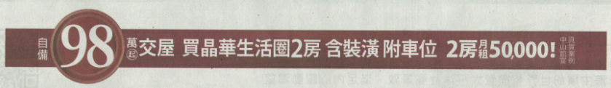
從廣告訴求看房地產景氣動向
2017年7月28日

Slide 33
這一波房價飆漲之主要原因
1.低利率－有史以來最低、最長之低利率時期
2.資金行情－有史以來最多之氾濫游資，錢多為患－華僑、台商、港資不斷湧進
3.遺贈稅大幅調降至10％ －有史以來最大之租稅減幅，卻未相對提供產業投資機會，導致資金大量流入股市、房市
4.投機炒作
33

Slide 34
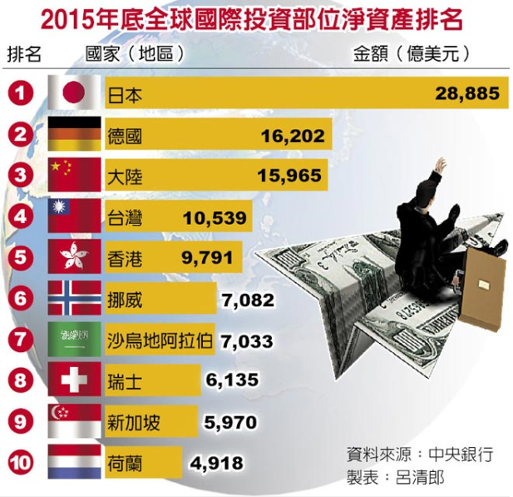
2015年底全球國際投資部位淨資產排名
資料來源:中國時報20160616

Slide 35
2003年起房價逐漸攀升-房地稅制改革日程
稅制變動緣由 | 時間 | 內 容
SARS後 提振景氣 三次調降稅率 | 2005 | 土地增值稅大幅調降至20％、30％、40％
 | 2009 | 遺產及贈與稅大幅調降至10％單一稅率
 | 2010 | 營利事業所得稅率由25％大幅調降至17％
紅色警戒乍現 央行出手干預 | 2010.6.25 | 實施選擇性信用管制
高級住宅 加重房屋稅 | 2011 | 高級住宅加重課徵房屋稅：8大要件、總價8,000萬元以上
 | 2011.6.1 | 台北市率先實施奢侈稅
 | 2011.7.1 | 豪宅稅：台北市大幅調高房屋標準單價與路段率
實施實價登錄 | 2012.8.1 | 實施實價登錄
修正房屋稅條例 | 2014.6.4 | 房屋稅條例第5條修正：1.2％、2.4％、3.6％
稅制改革 五箭齊發 | 2014.7.1 | 第一箭：房屋稅稅基與稅率大幅調整。台北市率先實施囤房稅。
 | 2016.1.1 | 第二箭：公告地價大幅調整：全國30.54％、台北市30.38％、 宜蘭縣118％
 | 2016.1.1 | 第三箭：公告土地現值調整：全國6.7％、台北市6.23％
 | 2016.1.1 | 第四箭：房地合一稅邊際稅率45％
 | 2017.5.12 | 第五箭：遺產及贈與稅：由10％單一稅率調整為10％、15％、20％三級距
35

Slide 36
房地產市場五箭齊發
1.第一箭－房屋稅：2014.7/1.稅基↑稅率↑
重複課稅？
2.第二箭－公告地價：2016.1/1.調幅30.54％
3.第三箭－公告土地現值：2016.1/1.調幅6.70％
4.第四箭－房地合一稅：2016.1/1.邊際稅率45％
非境內居住者：45％、35％
5.第五箭－遺產贈與稅：2017.5/12.
10％→10％、15％、20％
36

Slide 37
當前房產稅10大重要議題與因應對策
一、整體經濟與房市現況
二、景氣急遽轉折，稅負加重宜從長計議
三、64X、1.57％、45％所呈顯之層層隱憂
四、結構性改變-三者並存
五、房產稅五箭齊發
六、V型？U型？或L型發展趨勢？
七、軟著陸？硬著陸？崩盤？
八、交易量創25年新低？
九、後遺症將逐漸顯現
十、長治久安之因應對策
37

Slide 38
台灣房地產市場結構變化
結構性改變 三者並存：
1.供需結構－供給＞需求
2.資金結構－資金氾濫→投機炒作→房價飆漲
3.稅制結構－2014.7/1～2017.5/12.
3年期間
－持有稅(房屋稅、地價稅)、
交易稅、資本利得稅同時實施
38

Slide 39
台灣房價是否存在泡沫危機？ -紅色警戒
資料時間:2016年6月
 | 評量指標 | 現 況 | 評量結果
1 | 房價/所得＞3至5倍？ | 全國8.51倍、台北市15.75倍
2 | 房貸本息＞家庭收入1/3？ | 台北市66.26%(最高)，台南市28.37%(最低)
3 | 房貸餘額/GDP＞40％？ | 46.7%(購屋+修繕+建築融資)
4 | 年租金報酬率＜5％ ？ | 台北市1.57%
5 | 房價/租金＞20倍？ | 64倍
6 | 房價漲幅＞GDP成長率？ | 之前房價漲幅＞GDP成長率，但現今房價拉回，部分地區跌幅10~15%，惟這不代表房市會很快好轉
7 | 房價短期漲幅＞30％？ | 景氣轉折，部分地區跌幅10~15%
8 | 投資性需求＞20％？ | 投資客退場，目前以自住與換屋為主
9 | 開工率＞銷售率？ | 開工率及銷售率都下降
10 | 空屋率＞5％？ | 19.3%(2010年，主計處)
★
★
★
★
★
★
★
資料來源：莊孟翰研究彙整 附註：★表示超標
附註：一般國際空屋率為5％，台灣因空屋涵蓋約一半的第二屋與休閒住宅，
因此，空屋統計數據偏高。
39

Slide 40
房地產景氣轉折研判指標-紅色警戒
 | 房地產景氣轉折指標 | 備註
1 | 預售屋 | 量↑價↓
2 | 新成屋 | 量↑價↓
3 | 中古屋 | 量↑價↓
4 | 廣告量 | 報紙廣告↓ 信箱DM↑ 街角舉牌促銷
5 | 議價空間 | 議價空間 ↑ 賣方主動引導殺價
6 | 銷售率 | ↓
7 | 投資客 | 消失
8 | 促銷方式 | 1.自備款↓ 2.贈品↑ 3.成屋預售化
9 | 代銷業 | 包銷→純企劃
10 | 建案餘屋 | 1.建商自售 2.代銷→房仲
資料來源：莊孟翰研究彙整
※房價無泡沫破滅之危機，卻有超額供給之隱憂。
※當前建築產業應格外留意流動性風險。
40

Slide 41
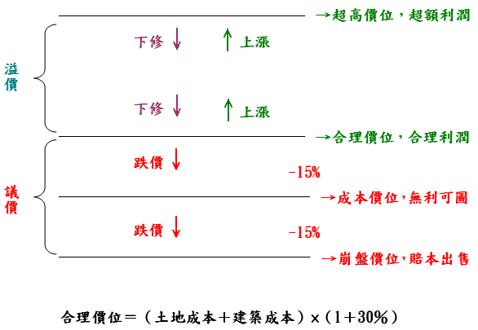
奢侈稅與房地產價位、超額利潤之關係
－紅單→膨風價→議價空間→下修→跌價
結構工程零付款 低自備款 成屋預售化
現階段
軟著陸
硬著陸
41

Slide 42
住展雜誌房市風向球紅色警戒
42

Slide 43
探索房市景氣的「20個為什麼！」（一）
1.為什麼央行鬆綁房貸又降息？
2.為什麼建商不再持續購地？
3.為什麼市場推案量會大幅萎縮？
4.為什麼買賣移轉數量會驟減？
5.為什麼投資客不再進場購屋？
6.為什麼有錢人不再多買房子？
7.為什麼看屋者眾，購屋者寡？
8.為什麼廣告量驟減？
9.為什麼購屋者寧願被沒收15％？
10.為什麼代銷公司不再包銷？

Slide 44
探索房市景氣的「20個為什麼！」（二）
11.為什麼建商自售、打折，還附贈家電、裝潢？
12.為什麼房仲業也開始幫建商銷售新成屋？
13.為什麼房仲業經營策略「轉售為租」？
14.為什麼售屋看板廣告明示「租、售」皆可？
15.為什麼房仲業要將觸角延伸至海外？
16.為什麼地主戶售價愈賣愈低？
17.為什麼承包商也有房子可賣？
18.為什麼新成屋愈賣愈多？
19.為什麼法拍屋漸呈增加趨勢？
20.為什麼景氣驟降，還有100％完銷個案？

Slide 45
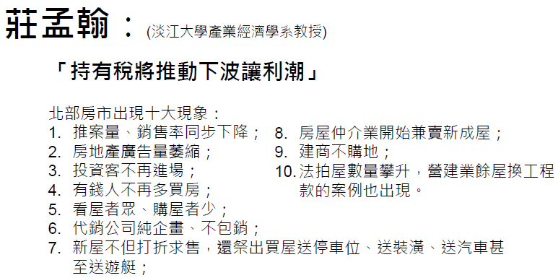
持有稅將推動讓利潮
資料來源：工商時報(2017年6月29日)
高雄市房屋市場報告-高雄市不動產開發商業同業公會

Slide 46
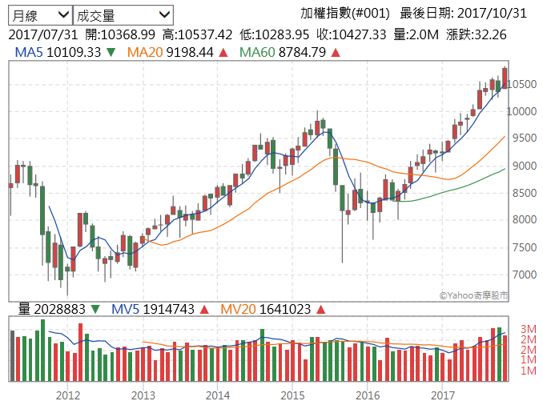
台灣集中市場大盤股價變動趨勢圖-月線
2009.1.23
調降遺贈稅
2014.7.1
房屋稅
2016.1.1
房地合一稅
2011.6.1
奢侈稅
2012.8.1
實價登錄
46

Slide 47
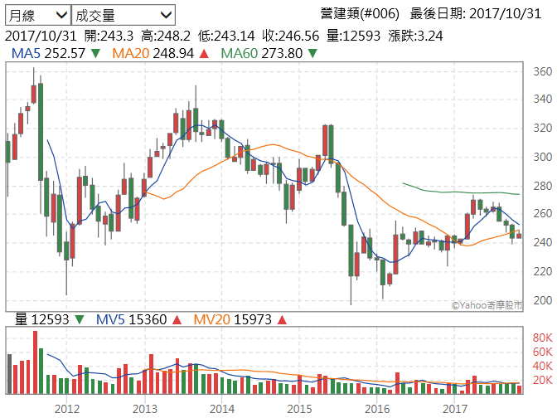
台灣集中市場營建類股股價變動趨勢圖-月線
2009.1.23
調降遺贈稅
2014.7.1
房屋稅
2016.1.1
房地合一稅
2011.6.1
奢侈稅
2012.8.1
實價登錄
47

Slide 48
2001-2016年北臺灣推案金額與銷售率一覽表
資料來源：住展雜誌
期間 | 推案金額(億元) | 推案金額增減幅度(%) | 銷售率
2001年 | 4,012 | -16.10% | 40%
2002年 | 3,387 | -15.58% | 57%
2003年 | 4,387 | 29.52% | 79%
2004年 | 6,476 | 47.62% | 67%
2005年 | 7,440 | 14.89% | 55%
2006年 | 7,817 | 5.07% | 49%
2007年 | 9,221 | 17.96% | 46%
2008年 | 8,197 | -11.11% | 42%
2009年 | 6,579 | -19.74% | 54%
2010年 | 9,288 | 41.18% | 72%
2011年 | 9,200.24 | -0.95% | 68%
2012年 | 9,423.92 | 2.43% | 78%
2013年 | 13,467.06 | 42.90% | 77.98%
2014年 | 11,864.10 | -11.90% | 43.32%
2015年 | 8,500.57 | -28.36% | 31.75%
2016年 | 7,956.49 | -6.39% | 28.8%

Slide 49
2001-2016年北臺灣推案銷售率變動趨勢圖
資料來源：住展雜誌

Slide 50
2009-2016年開工、建照與使照戶數對照表
資料來源：本研究自行繪製

Slide 51
台灣歷年建造執照、使用執照申請量變動趨勢圖
單位：戶
互
51
51

Slide 52
2015年-2017年5月所有權第一次登記與買賣移轉棟數對照圖
單位：戶
2016.1.1
房地合一稅
2017.5.12
遺產贈與稅
2016.1.1
公告地價.
公告現值
52
52

Slide 53
2000-2017年華固建設最高與最低股價對照圖
資料來源：整理自台灣證券交易所

Slide 54
1999-2017年遠雄建設最高與最低股價對照圖
資料來源：整理自台灣證券交易所

Slide 55
1999-2017年長虹建設最高與最低股價對照圖
資料來源：整理自台灣證券交易所

Slide 56
1999-2017年興富發建設最高與最低股價對照圖
資料來源：整理自台灣證券交易所

Slide 57
1999-2017年鄉林建設最高與最低股價對照圖
資料來源：整理自台灣證券交易所

Slide 58
1999-2017年信義房屋最高與最低股價對照圖
資料來源：整理自台灣證券交易所

Slide 59
1992-1994年寶成、宏總、長谷股價
資料來源：整理自台灣證券交易所
寶成（37F） |  |  | 宏總（42F） |  |  | 長谷（50F）
最高 | 最低 | 市值 | 最高 | 最低 | 市值 | 最高 | 最低 | 市值
1992 8/17 275元 |  | 272 億元 | 1994 7/20 77元 |  | 141.15億元 | 1994 2/19 61.5元 |  | 85.55億元
 | 2003 2/26 0.45元 | 2.69億元 |  | 2002 9/10 0.7元 | 3.07億元 |  | 2002 10/31 0.29元 | 1.92億元
 | 2001 12/6 0.34元 | 3.16億元 |  | 2001 12/4 0.39元 | 1.71億元

Slide 60
台北市、新北市房價漲幅與GDP增幅比較表
年度 | 台北市 |  | 新北市 |  | 每人GDP
 | 萬元/坪 | 漲幅％ | 萬元/坪 | 漲幅％ | 金額（USD） | 增幅％
90年 | 37.61 |  | 16.17 |  | 13,448 | -10.59
91年 | 36.74 | -2.31 | 16.76 | 3.65 | 13,750 | 2.25
92年 | 39.1 | 6.42 | 17.21 | 2.69 | 14,120 | 2.69
93年 | 40.75 | 4.22 | 18.2 | 5.75 | 15,388 | 9
94年 | 41.6 | 2.09 | 19.3 | 6.04 | 16,532 | 8.98
95年 | 44.9 | 7.93 | 20.4 | 5.70 | 17,026 | 2.99
96年 | 53.1 | 18.26 | 24.4 | 19.61 | 17,814 | 4.63
97年 | 59.9 | 12.81 | 21.3 | -12.71 | 18,131 | 1.78
98年 | 57.6 | -3.84 | 21.6 | 1.41 | 16,988 | -6.30
99年 | 70.5 | 22.40 | 27.7 | 28.24 | 19,278 | 13.80
100年 | 73.0 | 3.55 | 37.0 | 33.57 | 20,939 | 8.62
101年 | 79.0 | 8.22 | 37.4 | 1.08 | 21,308 | 1.76
102年 | 83.9 | 9.24 | 40.6 | 8.56 | 21,902 | 2.79
103年 | 92.4 | 11.01 | 42.5 | 4.68 | 22,668 | 3.50
104年 | 86.6 | -28 | 41.5 | -2.35 | 22,384 | -1.25
105年 | 83.9 | -3.12 | 39.7 | -4.34 | 22,530 | 0.65
105年 /92年 |  | 114.58 |  | 130.68 |  | 59.56
60

Slide 61
1966-2016年台灣每人GDP、CPI
與台北市預售房價指數變動趨勢圖
226.75倍
94.26倍
6.66倍

Slide 62
1988-2016年台北市、新北市預售房價變動趨勢圖

Slide 63
1966-2015年台北市房價變動趨勢與U型谷底
大U型
L型
U型
63

Slide 64
102-105年台北市住宅交易單價前10名
資料來源：臺北市政府地政局
名次 | 102 年 |  |  | 103 年 |  |  | 104 年 |  |  | 105 年
 | 行政區 | 案名 | 單價 (萬元/坪) | 行政區 | 案名 | 單價 (萬元/坪) | 行政區 | 案名 | 單價 (萬元/坪) | 行政區 | 案名 | 單價 (萬元/坪)
1 | 大安 | 帝寶 | 298.2 | 信義 | 皇翔御琚 | 290.5 | 大安 | 帝寶 | 290.8 | 中正 | 松濤苑 | 270.0
2 | 大安 | 帝寶 | 298.1 | 信義 | 皇翔御琚 | 290 | 中山 | 宜華國際 | 290.6 | 中正 | 松濤苑 | 268.5
3 | 信義 | 皇翔御琚 | 276 | 大安 | 元大柏悅 | 280 | 中山 | 宜華國際 | 290.2 | 士林 | 華固天鑄 | 207.4
4 | 大安 | 帝寶 | 275 | 信義 | 皇翔御琚 | 277.3 | 中山 | 宜華國際 | 286.5 | 大安 | 吾疆 | 199.8
5 | 大安 | 元大柏悅 | 271 | 信義 | 皇翔御琚 | 275 | 中山 | 宜華國際 | 286.4 | 松山 | 文華苑 | 199.7
6 | 信義 | 皇翔御琚 | 270 | 中正 | 松濤苑 | 268 | 信義 | 皇翔御琚 | 280.3 | 中山 | 帝景水花園 | 186.4
7 | 信義 | 皇翔御琚 | 260.1 | 信義 | 皇翔御琚 | 260 | 信義 | 信義富邦 | 277.4 | 松山 | 文華苑 | 184.7
8 | 中正 | 松濤苑 | 260 | 大安 | 吾疆 | 254.1 | 大安 | 帝寶 | 275.2 | 信義 | 台北信義 | 184.0
9 | 大安 | 帝寶 | 236.7 | 信義 | 皇翔御琚 | 242.8 | 中正 | 松濤苑 | 270.6 | 中山 | 輕井澤 | 184.0
10 | 信義 | 信義帝寶 | 200 | 中山 | 代官山 | 232.7 | 大安 | 元大柏悅 | 250 | 中山 | 輕井澤 | 183.0
統計 200 萬元以上交易件數 | 10 件 |  |  | 16 件 |  |  | 28 件 |  |  | 3 件

Slide 65
全市建案交易單價前20名建案
資料來源：臺北市政府地政局
名次 | 行政區 | 案名 | 建案歷史最高價 |  |  | 建案105年最低價 |  |  | 最低價與 歷史最高價差
 |  |  | 歷史最高單價 | 歷史最高單價 | 歷史最高單價 | 最低價 | 最低價
 |  |  | 交易年月 | （萬元/坪） | 移轉樓層 | 交易年月 | （萬元/坪） | 移轉樓層
1 | 大安區 | 帝寶 | 10207 | 298.2 | 19
2 | 中山區 | 宜華國際 | 10407 | 290.6 | 39 | 10512 | 145.5 | 7 | -50%
3 | 信義區 | 皇翔御琚 | 10307 | 290.5 | 4
4 | 大安區 | 元大栢悅 | 10302 | 280.0 | 11
5 | 信義區 | 信義富邦 | 10401 | 277.4 | 7
6 | 中正區 | 松濤苑 | 10408 | 270.6 | 6 | 10505 | 268.5 | 2 | -1%
7 | 大安區 | 吾疆 | 10304 | 254.1 | 11 | 10505 | 197.3 | 6 | -22%
8 | 大安區 | 仁愛一品 | 10303 | 240.0 | 8
9 | 中山區 | 代官山 | 10410 | 232.7 | 9
10 | 大安區 | 潤泰敦仁 | 10303 | 219.4 | 4
11 | 中山區 | 帝景水花園 | 10312 | 211.2 | 6 | 10504 | 186.4 | 11 | -13%
12 | 松山區 | 文華苑 | 10405 | 210.0 | 8 | 10506 | 176.0 | 11 | -16%
13 | 中山區 | 輕井澤 | 10511 | 209.2 | 5 | 10504 | 183.0 | 10 | -13%
14 | 士林區 | 華固天鑄 | 10210 | 207.4 | 37 | 10512 | 140.0 | 3 | -32%
15 | 信義區 | 信義帝寶 | 10206 | 200.0 | 12
16 | 中正區 | 方念拾山 | 10109 | 198.7 | 14
17 | 信義區 | 台北信義 | 10209 | 197.5 | 10 | 10503 | 180.7 | 15 | -8%
18 | 信義區 | 寶徠花園廣場 | 10206 | 194.9 | 19 | 10503 | 155.0 | 14 | -20%
19 | 信義區 | 信義之星 | 10301 | 193.3 | 10
20 | 信義區 | 仁愛尚華 | 10212 | 192.0 | 11

Slide 66
全市主要辦公商圈平均毛利率
資料來源：臺北市政府地政局
辦公商圈 |  | 平均月租金 (元/坪) | 平均交易單價 (萬元/坪) | 平均毛利率
商辦 | 信義商圈 | 3,095 | 118.1 | 3.14%
 | 敦南商圈 | 1,897 | 99.6 | 2.29%
 | 敦北民生商圈 | 1,721 | 75.4 | 2.74%
 | 站前商圈 | 1,641 | 67.1 | 2.93%
 | 松江南京商圈 | 1,590 | 79 | 2.42%
 | 南京東路商圈 | 1,416 | 70.7 | 2.40%
廠辦 | 內科商圈 | 1,277 | 48.4 | 3.17%
 | 南港經貿園區 | 1,039 | 43.6 | 2.86%

Slide 67
全市商(廠)辦交易單價前5名
資料來源：臺北市政府地政局
交易年月 | 行政區 | 位置 | 路段 | 移轉層 | 案名 | 單價
 |  |  |  | /總樓層 |  | (萬元/坪)
102/04 | 信義區 | 信義商圈 | 松高路 1~30 號 | 10/32 | 遠雄金融中心 | 185
104/07 | 信義區 | 信義商圈 | 松高路 1~30 號 | 17/30 | 統一國際大樓 | 153.2
104/07 | 信義區 | 信義商圈 | 松高路 1~30 號 | 17/30 | 統一國際大樓 | 153.2
102/09 | 大安區 | 忠孝商圈 | 忠孝東路三段 121~150 號 | 3月13日 | 曼哈頓大樓 | 149.6
103/09 | 中山區 | 大直商圈 | 敬業一路 151~180 號 | 8月11日 | 忠泰聚 | 146.9

Slide 68
全市商(廠)辦租金單價前5名
資料來源：臺北市政府地政局
交易年月 | 行政區 | 位置 | 路段 | 移轉層 /總樓層 | 案名 | 單價 (元/坪)
103/04 | 信義區 | 信義商圈 | 信義路五段 1~30 號 | 83/101 | 101 大樓 | 4,410
103/02 | 信義區 | 信義商圈 | 信義路五段 91~120 號 | 11/12 | 信義經貿大樓 | 4,255
102/01 | 信義區 | 信義商圈 | 松高路 1~30 號 | 23/32 | 遠雄金融中心 | 3,719
103/09 | 信義區 | 信義商圈 | 信義路五段 1~30 號 | 27/101 | 101 大樓 | 3,700
105/12 | 信義區 | 信義商圈 | 信義路五段 1~30 號 | 21/101 | 101 大樓 | 3,676

Slide 69
全市店面交易單價前5名
資料來源：臺北市政府地政局
交易年月 | 行政區 | 位置 | 路段 | 單價(萬元/坪)
103/06 | 大安區 | 忠孝商圈 | 忠孝東路四段 211~240 號 | 778.5
103/06 | 大安區 | 忠孝商圈 | 忠孝東路四段 211~240 號 | 756.8
103/10 | 大安區 | 永康商圈 | 永康街 1~30 號 | 655.1
104/03 | 大安區 | 忠孝商圈 | 忠孝東路四段 271~300 號 | 649.9
101/12 | 中正區 | 站前商圈 | 開封街一段 1~30 號 | 613.9

Slide 70
全市店面租金單價前5名
資料來源：臺北市政府地政局
交易年月 | 行政區 | 位置 | 路段 | 單價(元/坪)
101/09 | 大安區 | 忠孝商圈 | 忠孝東路四段 211~240 號 | 31,679
104/10 | 大安區 | 忠孝商圈 | 忠孝東路四段 61~90 號 | 29,646
102/12 | 中正區 | 站前商圈 | 館前路 1~30 號 | 27,531
105/08 | 大安區 | 忠孝商圈 | 忠孝東路四段 211~240 號 | 26,420
103/09 | 大安區 | 忠孝商圈 | 忠孝東路四段 61~90 號 | 25,666

Slide 71
1987-2016年全國買賣移轉棟數趨勢圖
亞洲金融風暴
2009年
降低遺贈稅
2011.6.1
奢侈稅
容積率實施
SARS
起漲點
2016.1.1
房地合一稅
全球金融海嘯
全球網路泡沫
美國911事件
2014.7.1囤房稅

Slide 72
2016年景氣逆轉 理性購屋時代來臨！
V型、 U型、 L型
1.三大極端值：64X 、1.57％ 、45％
2.景氣急遽反轉：S＞D、短期重稅
-持有稅、交易稅、資本利得稅
3.賣方市場→買方市場
4.預售屋、新成屋、中古屋競價求售-量↑價↓
5.投資、投機→自住、換屋
6.超額供給→房價↓→負投報率
7.流動性風險VS.系統性風險
8.軟著陸VS.硬著陸

Slide 73
報告結束
敬請指教

